Slide 1

Informatika va axborot texnologiyalari
5- sinf
Mavzu: Kompyuterni boshqaruvchi dasturlar

Slide 2
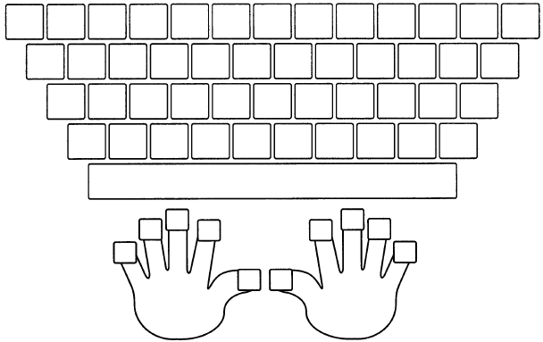
Klaviaturadagi tugmachalar yodingizdami?

Slide 3
Klaviaturadagi tugmachalar
!
@
#
$
%
^
&
*
(
)
_
+
|
1
2
3
4
5
6
7
8
9
0
-
=
\
{
}
Q
W
E
R
T
Y
U
I
O
P
[
]
:
“
A
S
D
F
G
H
J
K
L
;
‘
<
>
?
Z
X
C
V
B
N
M
,
.
/

Slide 4

Matnni tez yozishning eng osoni bu 10 ta barmoqli usuldir
Ushbu usulni kim birinchi bo‘lib o‘ylab topgan edi?
Frank Makgurrin

Slide 5
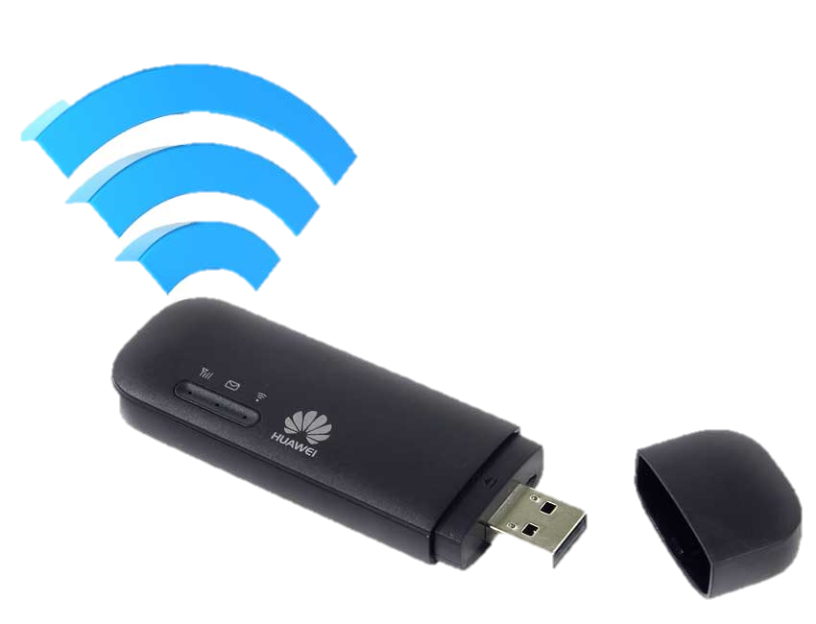
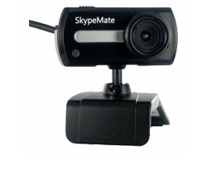
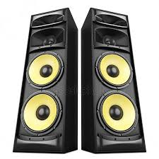
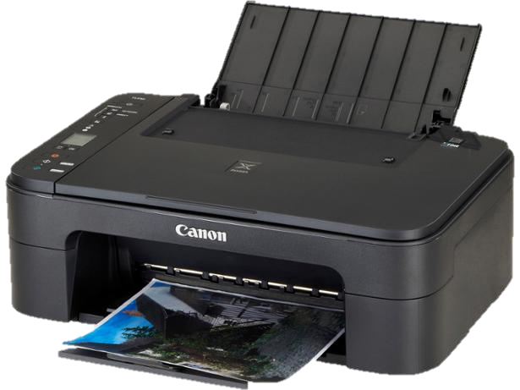
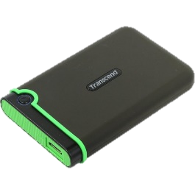
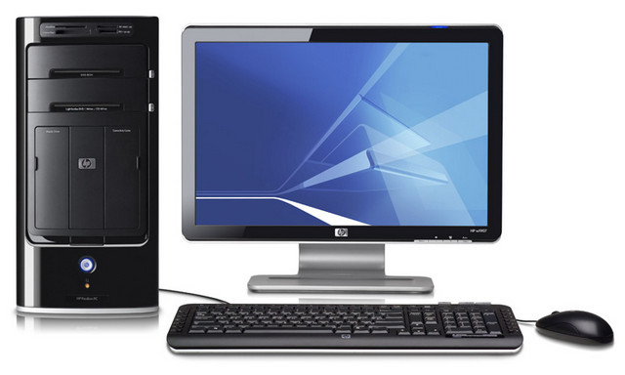
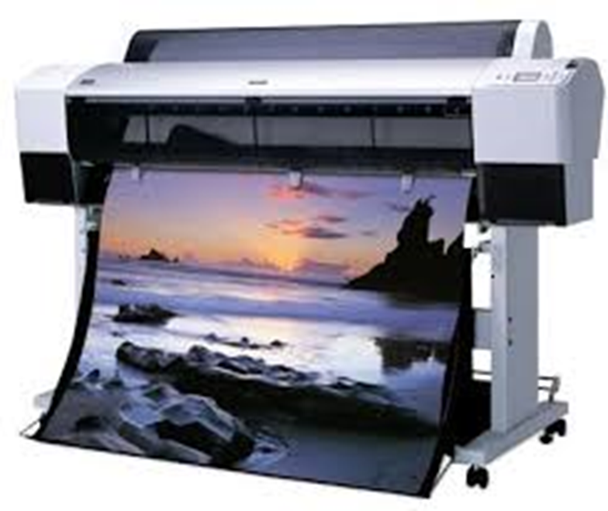
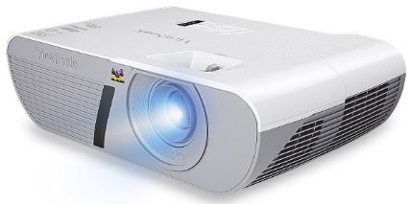
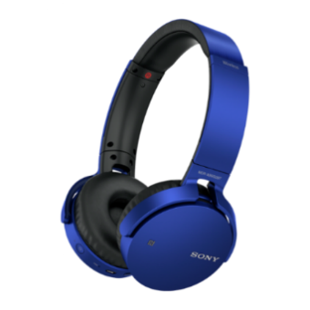

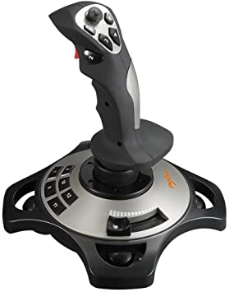
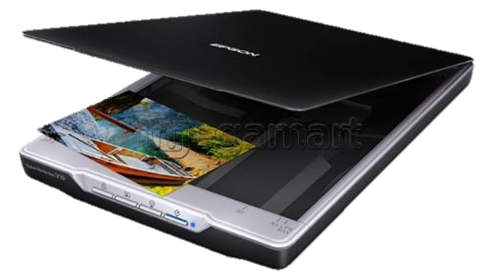
Kompyuterning asosiy va qo‘shimcha qurilmalari

Slide 6
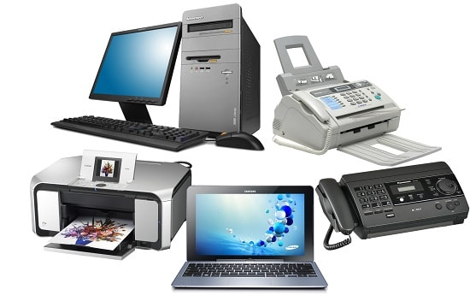
HARDWARE
Kompyuterning asosiy va qo‘shimcha qurilmalari umumiy qilib qattiq qism ya’ni HARDWARE deb ataladi.

Slide 7



Nafas olish

Slide 8

Kompyuterning ishlashi uchun kompyuter dasturlari kerak

Slide 9

Kompyuter dasturlari
Dastur — kompyuter tushuna oladigan tilda yozilgan buyruq va ko‘rsatmalarning tartibli ketma-ketligidir.

Slide 10
Kompyuter dasturlari
01
OPERATSION TIZIMLAR
02
Matn bilan ishlasH dasturlari
03
Rasm, chizmalar bilan ishlash dasturlari
04
Hisob-kitoblarni bajaruvchi dasturlar va boshqalar

Slide 11
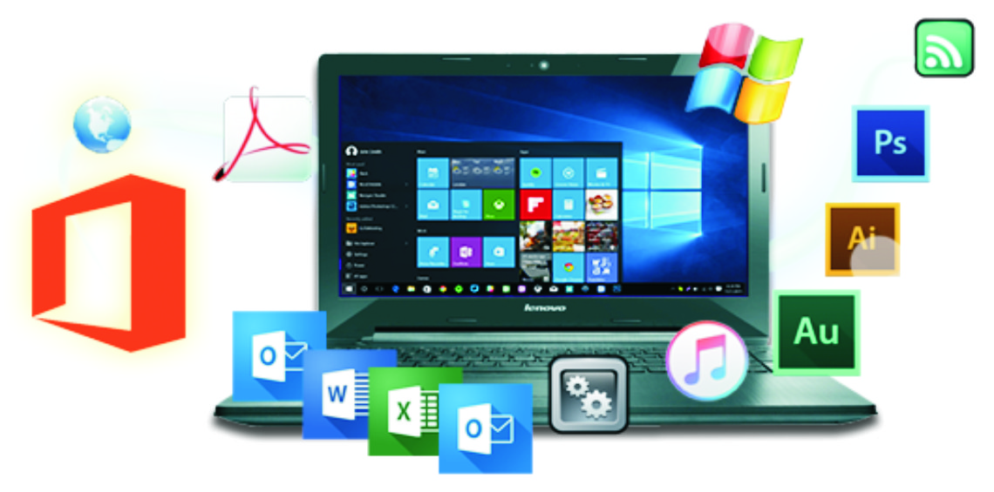
SOFTWARE
Dasturiy vositalar komputer tomonidan qoʻllaniladigan barcha dasturlar toʻplamidir. Ingliz tilida bu atama SOFTWARE yaʼni “soft” - yumshoq, “ware” “mahsulot” degan maʼnoni bildiradi.

Slide 12

Buyruqlar kompyuterda qanday ishlashini hech o‘ylab ko‘rganmisiz?
Nima uchun u yoki bu harakatlarimiz qandaydir natijalarga olib keladi?
Inson va kompyuter o‘rtasidagi ta’sir qanday amalga oshiriladi?

Slide 13



Dasturiy ta’minotning asosiy qismi – operatsion tizimdir
Kompyuter yo‘qilishi bilan ishga tushadigan, foydalanuvchi va kompyuter o‘rtasida muloqot o‘rnatadigan, barcha qurilma va dasturlarni boshqara oladigan maxsus dastur operatsion tizim (OT) deb ataladi.

Slide 14


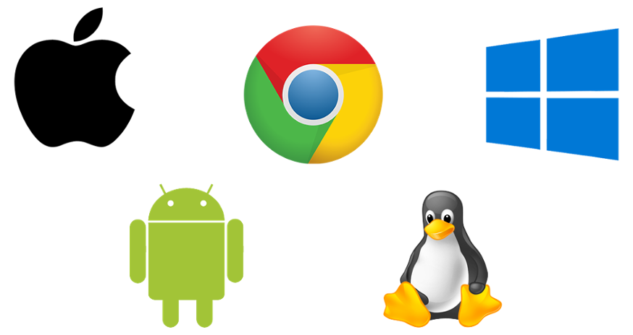

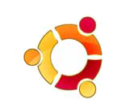
Operatsion tizim dasturlari
Mac OS
Android
iOS
ubuntu
Windows

Slide 15


Operatsion tizim dasturlari
Operatsion tizim faqat kompyuterning asosiy qurilmalaridagina emas, shuningdek, barcha tashqi qurilmalardagi axborotni ham saqlash, qayta ishlash, uzatish hamda boshqarish uchun zarur.

Slide 16
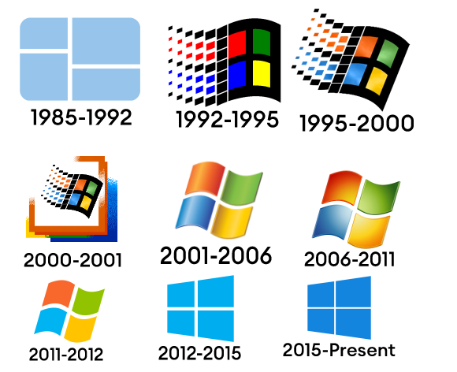
WINDOWS operatsion tizimi

Slide 17

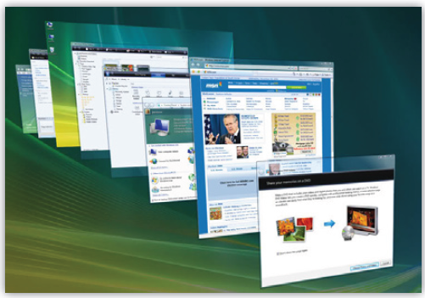
WINDOWS operatsion tizimi
WINDOWS — inglizcha so‘z bo‘lib, “oynalar”, “lavhalar” yoki “darchalar” ma’nosini anglatadi.

Slide 18
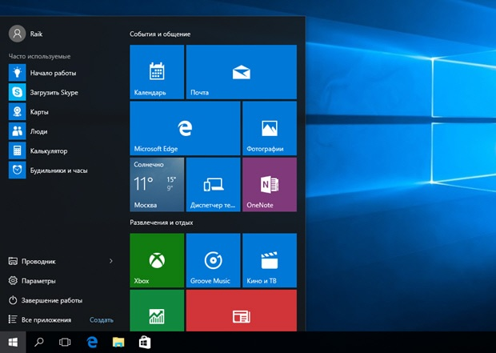
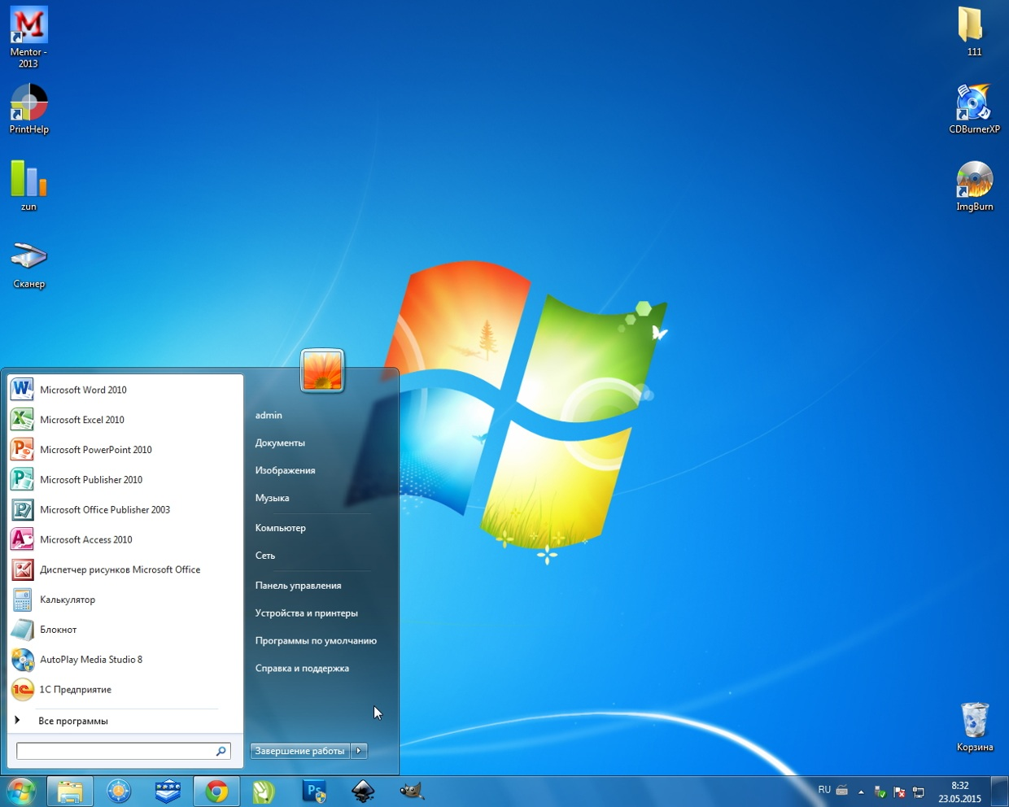
WINDOWS ish stoli
Windows operatsion tizimi ishga tushirilganda monitorda hosil bo‘ladigan ko‘rinish “ish stoli” deb ataladi.

Slide 19


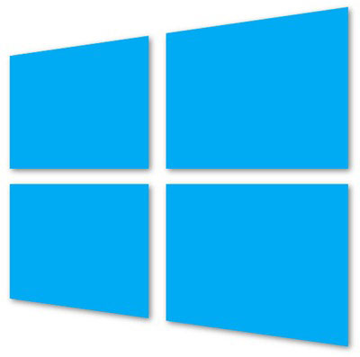

BOSH MENYU
Windowsning turli versiyalarida bosh menyu piktogrammasi turli ko‘rinishga ega.

Slide 20


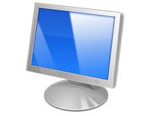
Mening kompyuterim
Mening kompyuterim yorlig‘i ichki va tashqi xotiralarga murojaat qilish va tizimga taalluqli masalalarni hal qilish uchun xizmat qiladi.

Slide 21

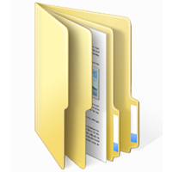
Mening hujjatlarim
Mening hujjatlarim yorlig‘i kompyuterning ish dasturlarida yaratilgan hamda boshqa manbalardan ko‘chirib olingan hujjatlarni saqlashga mo‘ljallangan papkani ishga tushirishga xizmat qiladi.

Slide 22



Kompyuter tarmoqlari
Kompyuter tarmoqlari yorlig‘i lokal tarmoqqa ulangan kompyuterlar bilan aloqani ta’minlash uchun xizmat qiladi.

Slide 23



Internet Explorer
Internet Explorer yorlig‘i internetga ulanish va unda ishlashni ta’minlovchi brauzer hisoblanadi.

Slide 24




Savatcha
Savatcha yorlig‘ining vazifasi ortiqcha yoki keraksiz ma’lumotlarni saqlab turuvchi papkani ishga tushirish uchun xizmat qiladi.

Slide 25

WINDOWS oynachalari bilan ishlash
Windows muhitida bir vaqtning o‘zida bir necha oynacha bilan ishlash imkoniyati mavjud va sichqoncha yordamida oson boshqariladi.
Oynani yopib, masalalar paneliga vaqtincha olib qo‘yish
Oynani ekran bo‘ylab kattalashtirish yoki kichraytirish
Oynani butunlay yopish, ishni tugallash

Slide 26
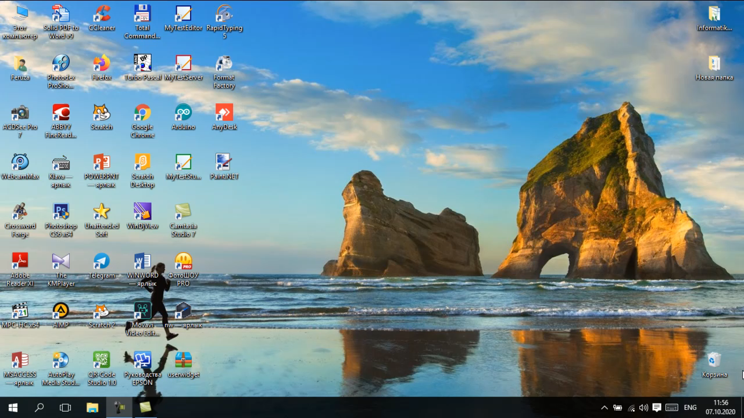

Slide 27

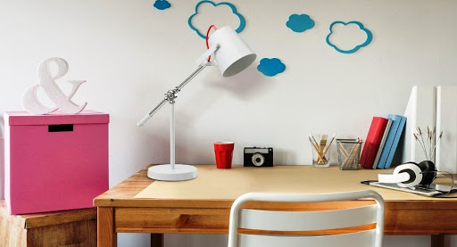
Ish stolingiz + kompyuter ish stoli
Stol lampasi
Hujjatlar solingan papka
Taqvim (kalendar)
Pusk tugmachasi
Darslik
Bloknot
Yelim
Soat

Slide 28
Nuqtalar o‘rniga kerakli so‘zni toping!
Windows so‘zi - … ma’nosini anglatadi.
Windows so‘zi - oynalar, derazalar
ma’nosini anglatadi.
Hardware
Oynalar, derazalar
Software
Dastur

Slide 29
Nuqtalar o‘rniga kerakli so‘zni toping!
Kompyuterni … deb ataluvchi dastur boshqaradi.
Kompyuterni operatsion tizim
deb ataluvchi dastur boshqaradi.
Operatsion tizim
Hardware
Software
Dastur

Slide 30
Nuqtalar o‘rniga kerakli so‘zni toping!
… - kompyuterning texnik ta’minoti.
Hardware - kompyuterning texnik ta’minoti.
Operatsion tizim
Hardware
Software
Dastur

Slide 31
Nuqtalar o‘rniga kerakli so‘zni toping!
… - kompyuterning dasturiy ta’minoti.
Software - kompyuterning dasturiy ta’minoti.
Operatsion tizim
Hardware
Software
Dastur

Slide 32
Nuqtalar o‘rniga kerakli so‘zni toping!
… - inson tomonidan kompyuterga beriladigan buyruq va ko‘rsatmalarning tartibli ketma-ketligi.
Dastur - inson tomonidan kompyuterga beriladigan buyruq va ko‘rsatmalarning tartibli ketma-ketligi.
Operatsion tizim
Hardware
Software
Dastur

Slide 33
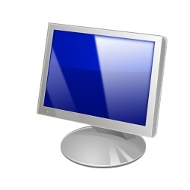



Boshqa kompyuterlar bilan aloqani ta’minlovchi ish stoli belgisini ko‘rsating
2
1
3
4
Rasmda tasvirlangan ish stoli belgilari qanday vazifani bajaradi?

Slide 34
Mustaqil bajarish uchun topshiriq:
Savol va topshiriqlarga javob toping. (41-bet)
1-2-topshiriq.
(Uyga vazifa 41-bet)

